Slide 1
CADOP
SISTEMA DE CADASTRO DE OPERADORAS
Orientações Gerais
Diretoria de Normas e Habilitação das Operadoras - DIOPE
Agência Nacional de Saúde Suplementar
Outubro / 2023

Slide 2
CADOP
O sistema Cadastro de Operadoras – CADOP é uma ferramenta utilizada para atualizar e armazenar os dados cadastrais das operadoras de planos de saúde e das administradoras de benefícios.
Art. 16 da RN nº 543, de 2022: Todas as alterações dos dados cadastrais listados nos Anexos I e III da norma precisam ser informados à ANS no prazo de até 30 (trinta) dias a contar da ocorrência da alteração.
O uso do sistema é obrigatório para atualização cadastral (§4º do citado art. 16 da RN nº 543,2022): Somente são aceitas petições e inserção de documentos para alteração por meio do CADOP. Qualquer outra forma de peticionamento será desconsiderada.
A própria operadora altera seus dados, de acordo com os critérios regulamentados em normativos, que podem ser dependentes ou não de validação pela ANS.
2

Slide 3
CADOP
Cronograma de disponibilização:
Autogestão - Abril/2021
Medicina de Grupo - Agosto/2021
Cooperativas Médica e Odontológica + Administradoras - Março/2022
Filantropias, Odontologia de Grupo e Seguradoras Especializadas em Saúde –Setembro/2022.
3

Slide 4
Contexto setores regulados
Regras e dados internos:
Atos Constitutivos (Estatuto ou Contrato Social)
Regulamentos internos
Outros dados
Atos de gestão podem alterar regras e dados :
Atas de assembléias ou reuniões de administradores
Decisões gerenciais internas
Regras previstas nos atos constitutivos (Mandato, p. ex.)
Comunicação ao regulador
4

Slide 5
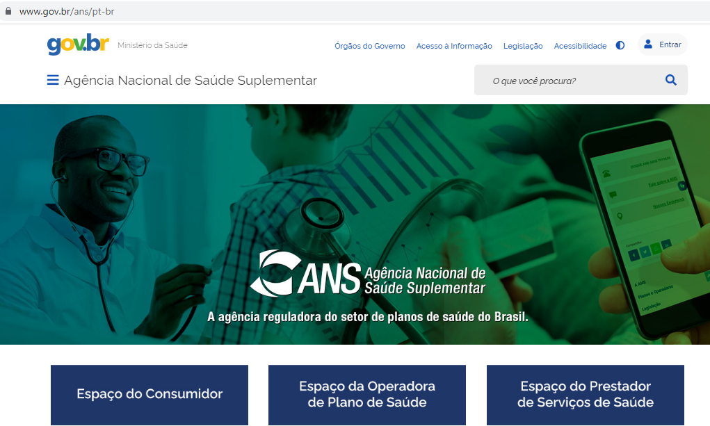
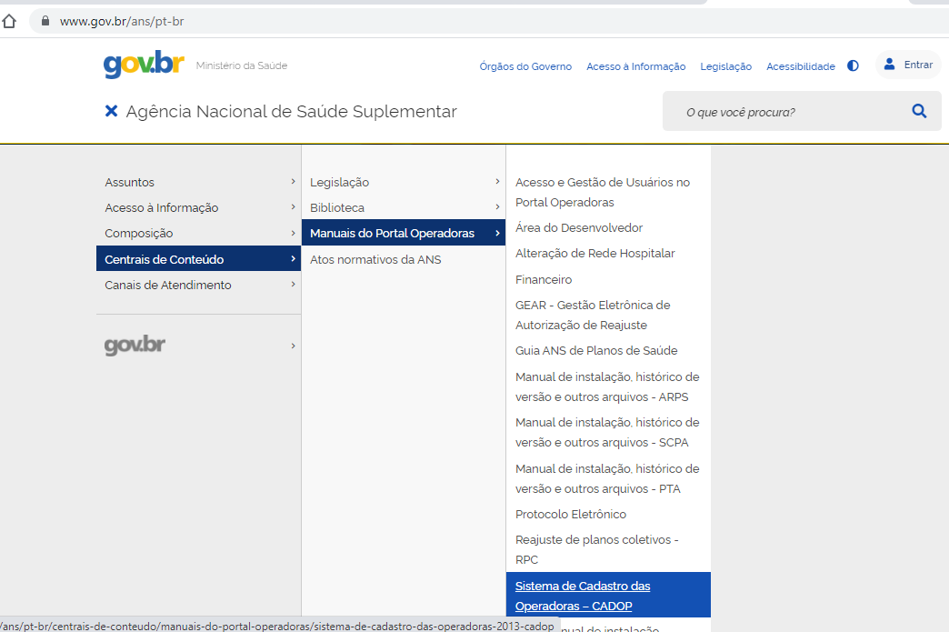
5
Notes:
Objetivo do estudo

Slide 6
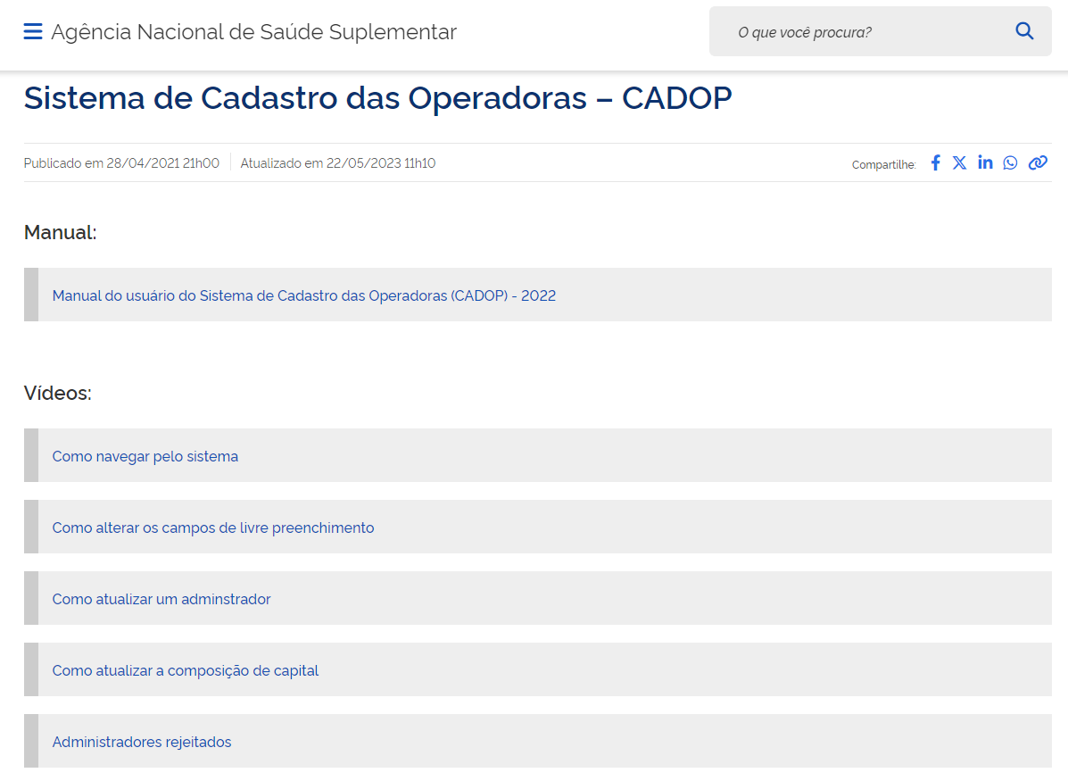
Onde biCl
6
Notes:
Objetivo do estudo

Slide 7
Como acessar o Sistema CADOP
Acessar o Portal das Operadoras
Acessar o Sistema no menu específico:
7
Notes:
Objetivo do estudo

Slide 8
Acessando o Sistema CADOP
8
Notes:
Objetivo do estudo

Slide 9
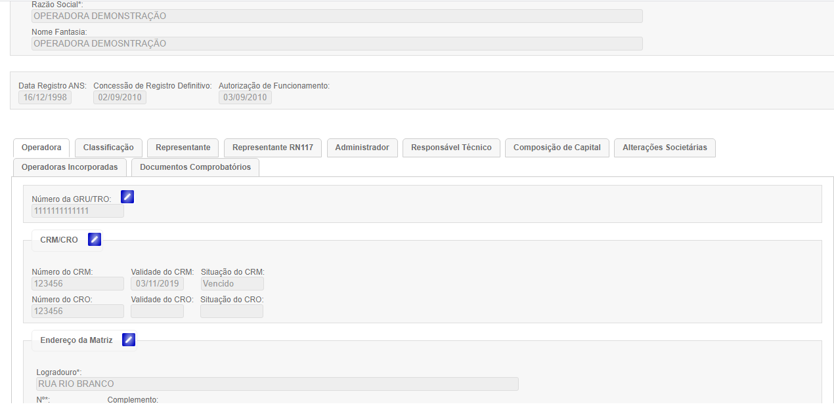
Acessando o Sistema CADOP
9
Notes:
Objetivo do estudo

Slide 10
Campos de livre preenchimento
x
Campos dependentes de documentação
comprobatória

Slide 11
Campos de livre preenchimento x campos dependentes de documentação comprobatória
Aba | Campos de atualização Cadastral | Documento Comprobatório
 |  | SIM | NÃO
Operadora | Razão Social | x
 | Nome Fantasia | x
 | CRM | x
 | CRO | x
 | Endereço da Matriz | x
 | Endereço de Correspondência |  | x
 | E-mail |  | x
 | Telefone |  | x
 | Site |  | x
Classificação | Segmentação |  | x
 | Região de Comercialização |  | x
Representante | Dados do Representante junto à ANS |  | x *
Representante RN 529 | Dados do Representante RN 529 |  | x
Administrador | Dados dos Administradores | x
Responsável Técnico | Dados Responsáveis Técnicos | x
Composição de Capital | Número Total de cotas/ações | x
 | Capital Pulverizado | x
 | Sócios | x
11

Slide 12
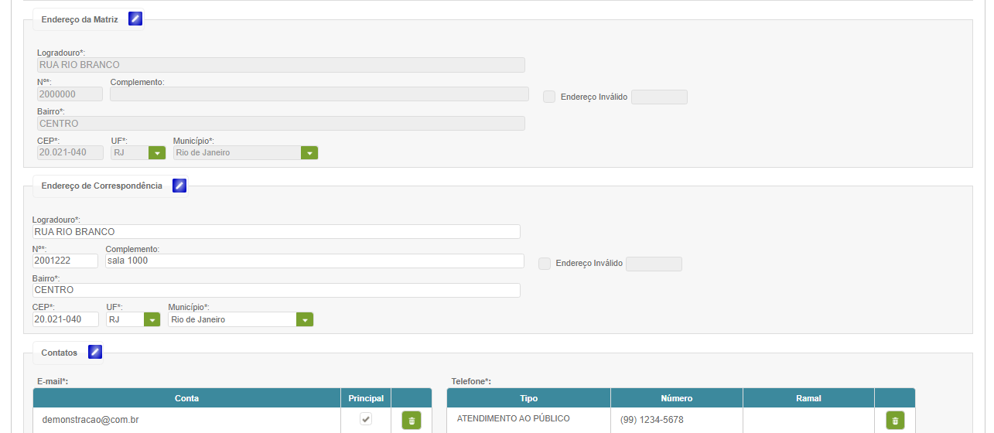
Campos de livre preenchimento x campos dependentes de documentação comprobatória
12
Notes:
Objetivo do estudo

Slide 13
As cores do CADOP
Branco: Campos de livre edição
Cinza: Campos que estão sujeitos a edição mediante documentação comprobatória para validação da ANS
Amarelo: Campos foram alterados e estão pendentes de validação dos documentos pela ANS
Rosa: Campos que tiveram alterações rejeitadas pela ANS após validação de documentos
13

Slide 14
Campos de livre preenchimento
Vídeo do site
14
Notes:
Objetivo do estudo

Slide 15
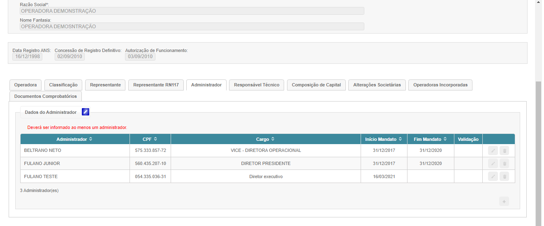
Campos dependentes de documentação comprobatória
15
Notes:
Objetivo do estudo

Slide 16
Campos dependentes de documentação comprobatória
16
Notes:
Objetivo do estudo

Slide 17
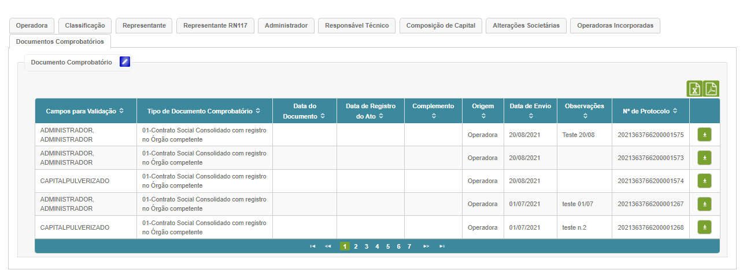
Consultando um protocolo
17
Notes:
Objetivo do estudo

Slide 18
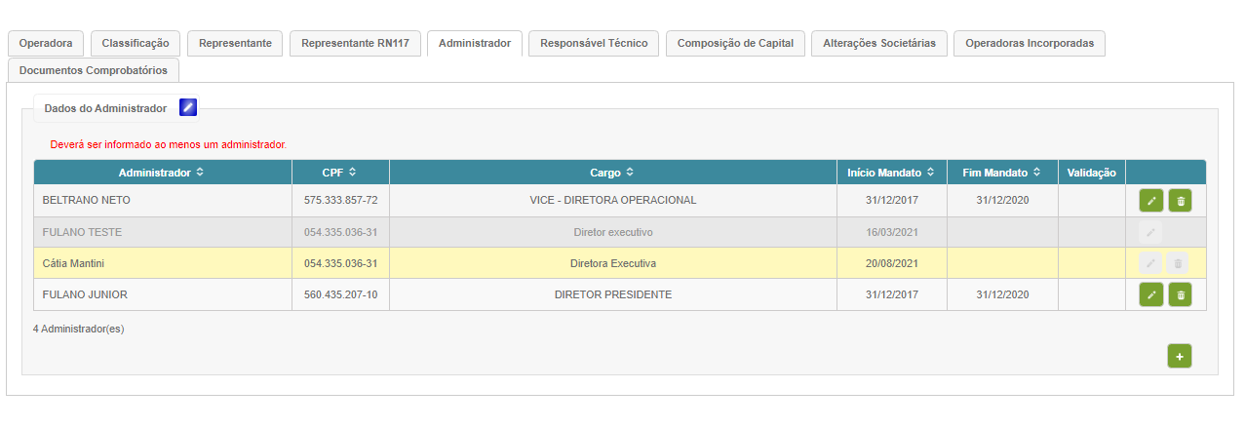
Edição de um campo que necessita de validação por parte da ANS
18
Notes:
Objetivo do estudo

Slide 19
As vantagens para as operadoras
- Padronização do envio dos documentos;
- Agilidade na atualização dos campos de livre preenchimento e, consequentemente, maior agilidade por parte da ANS para validar ou rejeitar os demais campos;
- Maior transparência: permite o acompanhamento pelos usuários;
- Acesso instantâneo ao sistema, que é o mesmo utilizado pela ANS.
19

Slide 20
ATUALIZAÇÃO DE CAMPOS
REJEITADOS PELA ANS

Slide 21
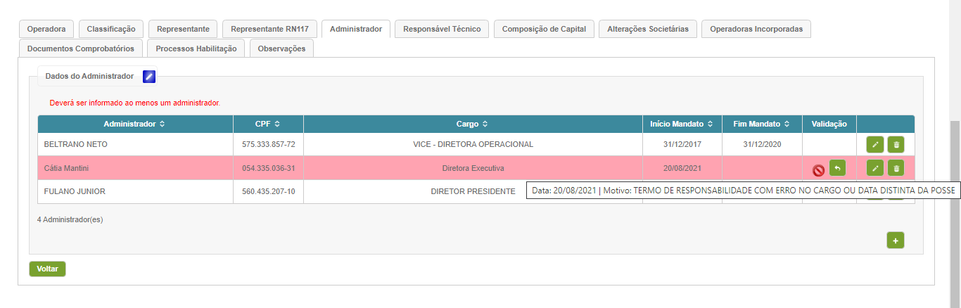
Rejeição de uma atualização cadastral
21

Slide 22
Observações importantes
Documentos devem ser encaminhados após registro em órgãos competentes e guardar consonância com os atos constitutivos (cargos, mandatos, atribuições, etc)
Pagamento correto da Taxa de Alteração de Dados de Operadoras (TAO)
ATENÇÃO: Portaria Interministerial nº 19, de 11/09/2023, do MF e MS (novos valores de TSS) – gefin.ans@ans.gov.br
Atenção ao modelo de Termo de Responsabilidade da RN nº 520, de 2022.
Atenção às orientações no site e manual e marcação dos campos que efetivamente serão alterados e seus respectivos documentos
Comunicação para atualização cadastral deve ser feita EXCLSUIVAMENTE pelo CADOP
22

Slide 23
Dúvidas:
dioperesponde@ans.gov.br

